Slide 2
Som vnútorný priestor buniek, v ktorom sú ponorené organely.
Som stálym bunkovým povrchom prokaryotickej bunky.
Som typiícká vlastnosť biomembrány (resp. cytoplazmatickej membrány), ktorou sa odlišujem od bunkovej steny.
Sme typy bielkovín, ktoré sú súčasťou biomembrány.
Som štruktúra, ktorá je súčasťou prokaryotickej bunky, ktorá je nositeľkou genetickej informácie.
Som hmota nachádzajúca sa v jadre, z ktorej vznikajú chromozómy.

Slide 3
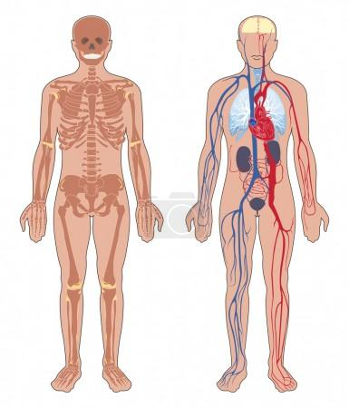
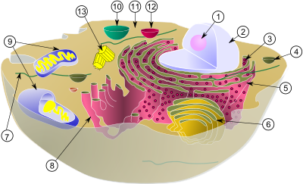
Z akej najmenšej stavEbnej jednotky sa skladá telo človeka?

Slide 4
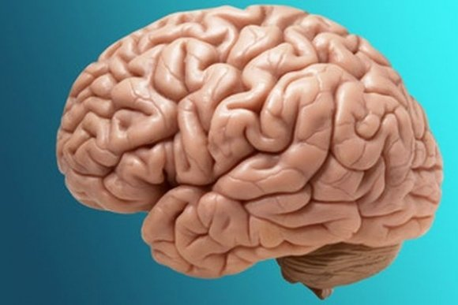
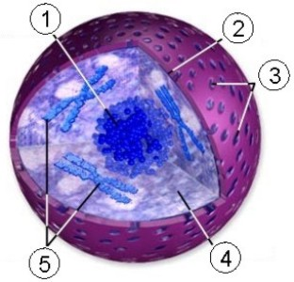
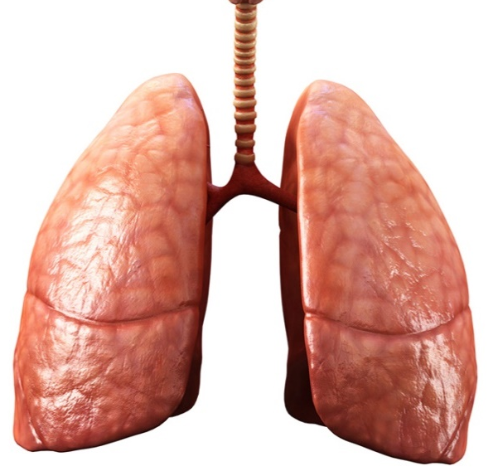
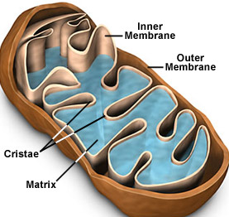
ORGANIZMUS vs. bunka

Slide 5
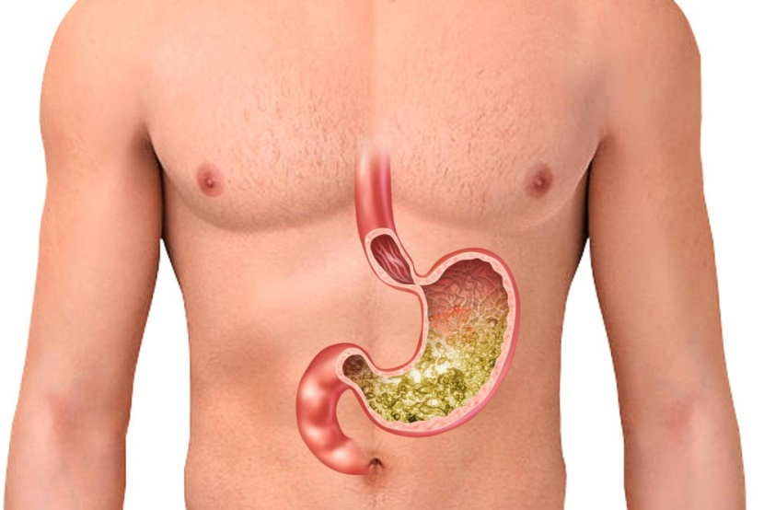
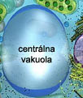
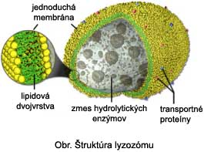
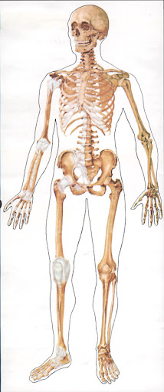
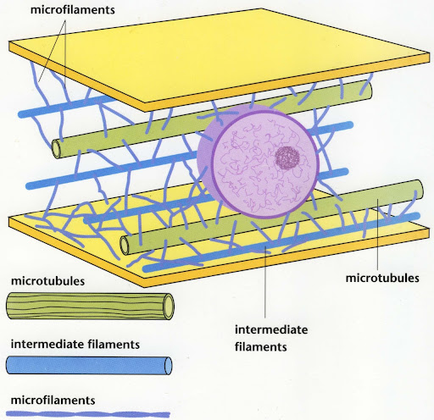

Slide 6
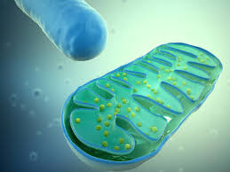
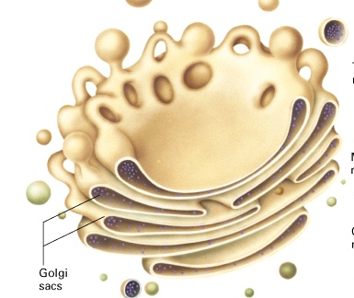
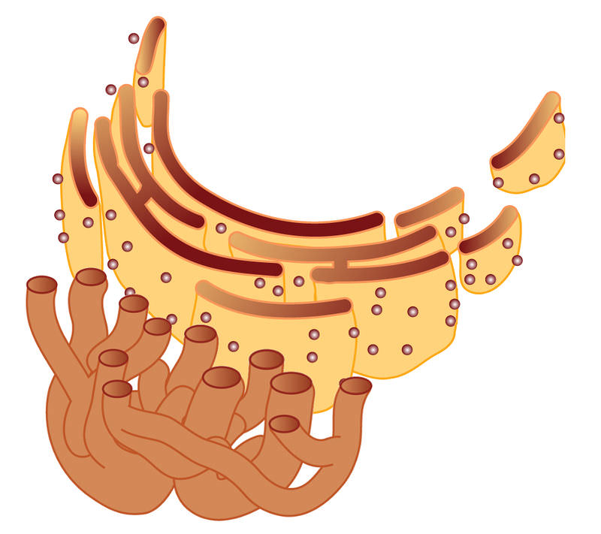
MEMBRÁNOVÉ A FIBRILÁRNE ŠTRUKTÚRY BUNKY

Slide 7
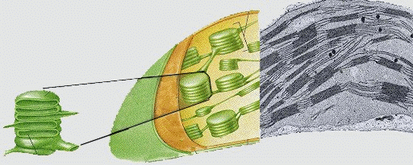
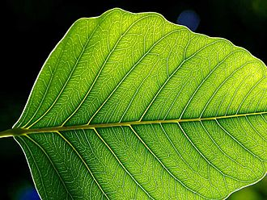
pLASTIDY

Slide 8
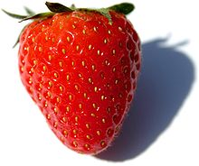
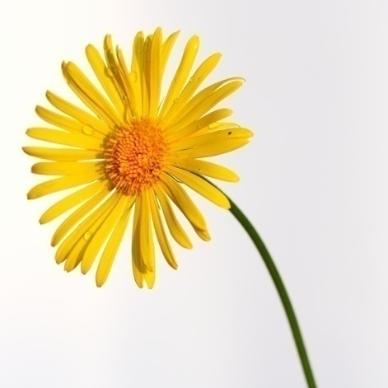
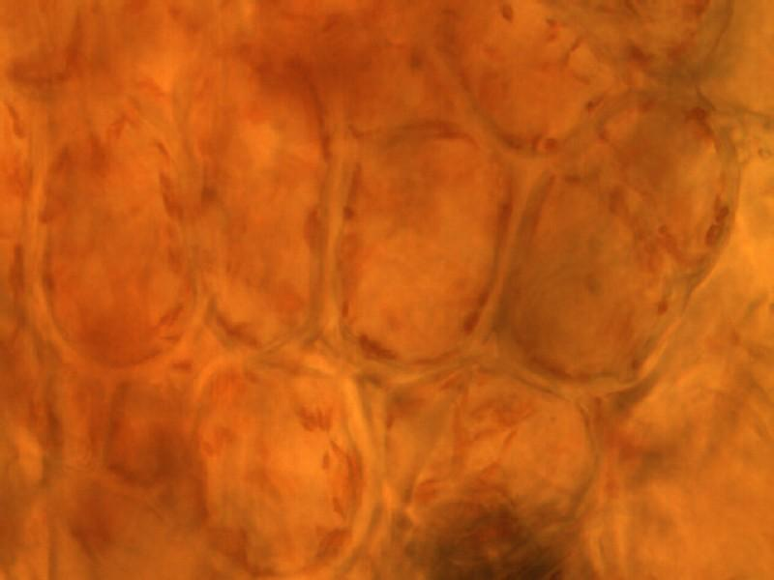
chromoplasty

Slide 9
leukoplasty

Slide 10
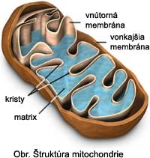
mitochondrie

Slide 11
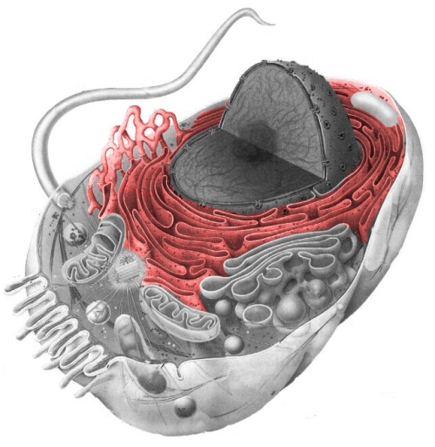
Endoplazmatické retikulum

Slide 12
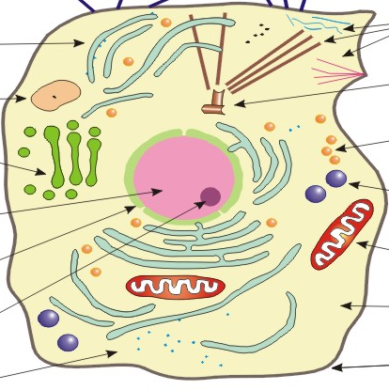
hladké
drsné

Slide 13
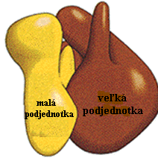
ribozóm
= nukleoproteínová častica

Slide 14
Golgiho aparát
väzikuly
diktiozómy

Slide 15

vakuoly

Slide 16
lyzozómy

Slide 17
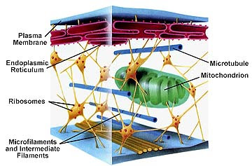
Fibrilárne štruktúry

Slide 18
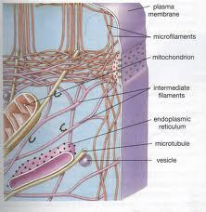
cytoskelet
= základom je vlákno!!!

Slide 19
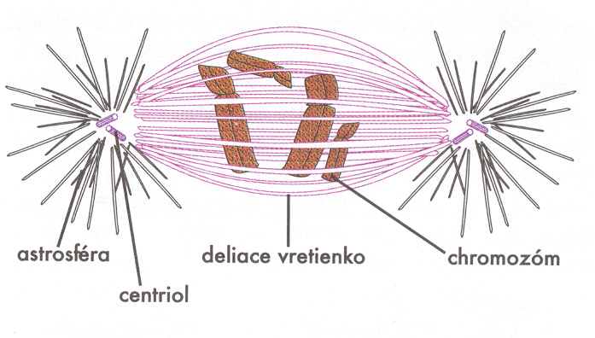
Mitotický aparát

Slide 20
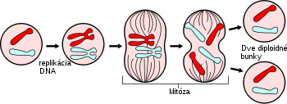

Slide 21
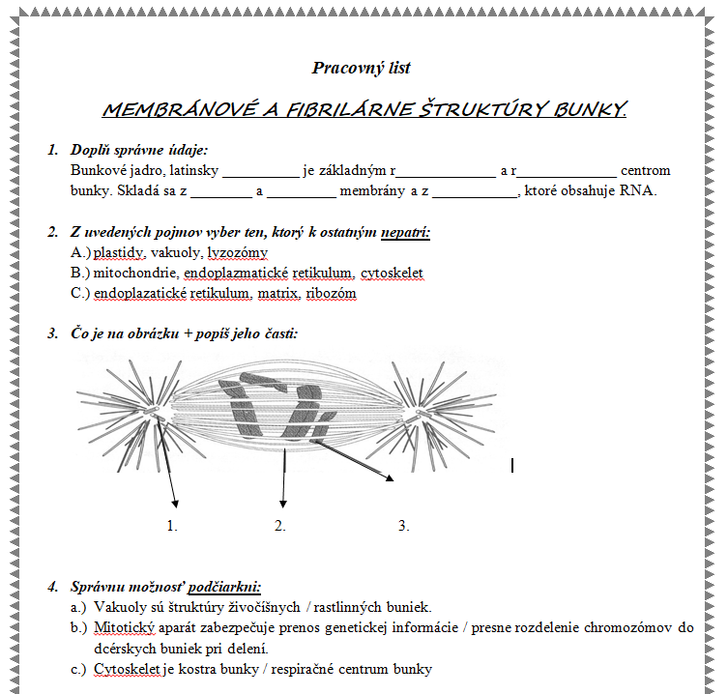

Slide 22
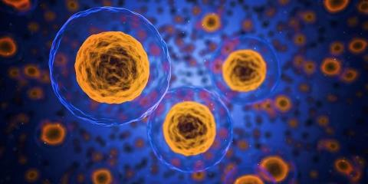
ĎAKUJEM ZA POZORNOSŤ

Slide 24
ZADANIE:
1.Vypíšte aspoň 3 znaky, ktorými sa odlišuje prokaryotická bunka od eukaryotickej.
2.Zaraďte bunky organizmov k bunkám prokaryotickým / eukaryotickým: bunka baktérie, bunka huby, bunka púpavy, bunka psa, bunka človeka, bunka sinice.
3.Čo chráni bunkovú stenu baktérie?
4.Má baktéria jadro? Ak má?Aké? Ak nemá? Tak, kde ma uloženú DNA?

